Slide 1
BORNOVA İLÇE MİLLİ EĞİTİM MÜDÜRLÜĞÜ
MESLEKİ VE TEKNİK EĞİTİM
TANITIM VE YÖNLENDİRME
Ocak 2024

Slide 2
MESLEKİ VE TEKNİK EĞİTİM YERLEŞİM SÜRECİ
8. Sınıf
Merkezi sınav
Anadolu teknik programı
Mahalli Yerleştirme
Anadolu meslek programı
Mesleki eğitim merkezi programı

Slide 3
MESLEKİ VE TEKNİK EĞİTİM SÜRECİ
Anadolu Teknik Programı ve Anadolu Meslek Programı
9. Sınıf
Alan Eğitimi
10. Sınıf
Dal Eğitimi
11. Sınıf
Dal Eğitimi
12. Sınıf
Dal Eğitimi
Diploma
Mesleki Eğitim Merkezi Programı
9. Sınıf
Dal Eğitimi
10. Sınıf
Dal Eğitimi
11. Sınıf
Dal Eğitimi
12. Sınıf
Dal Eğitimi
Diploma
Kalfalık Belgesi
Ustalık Belgesi

Slide 4
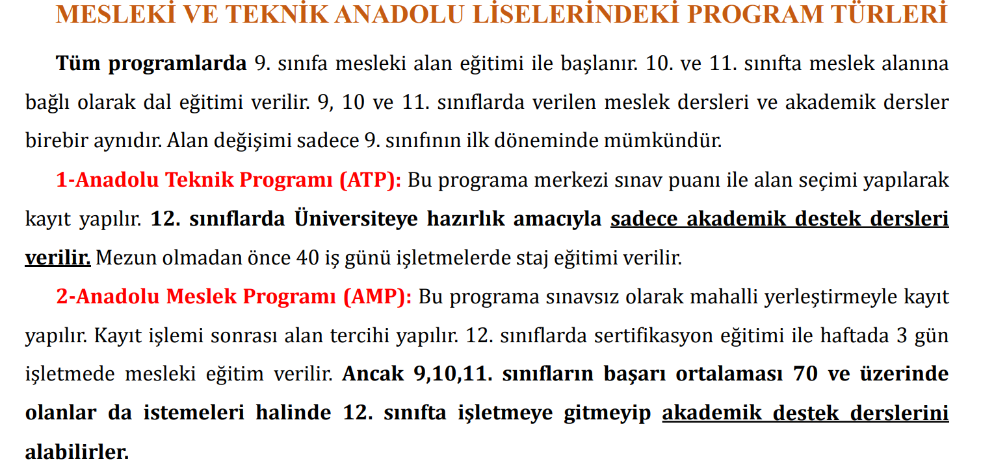

Slide 5
Mesleki ve teknik Anadolu liselerinde 47 alanda ve bu alanlar altındaki 105 dalda eğitim verilmektedir..

Slide 7
SİGORTA İŞLEMLERİ VE ÜCRET
Öğrencilerimizin güven içerinde eğitimlerine devam etmesi ve oluşacak herhangi bir olumsuz durumda mağdur edilmesi amacıyla öğrenimleri boyunca iş kazaları ve meslek hastalıklarına karşı SGK sigorta yapılır.
Sektörün arzuladığı nitelikli iş gücünü yetiştirmek ve sektörün mali yükünü azaltmak amacıyla, işveren tarafından işletmeye giden meslek lisesi öğrencilerine asgari ücretin % 30’u tutarında ücret ödenmektedir.
2024 yılı asgari ücreti için öğrenciye ödenen en az ücret 5100,64.- TL olarak hesaplanmıştır.

Slide 10
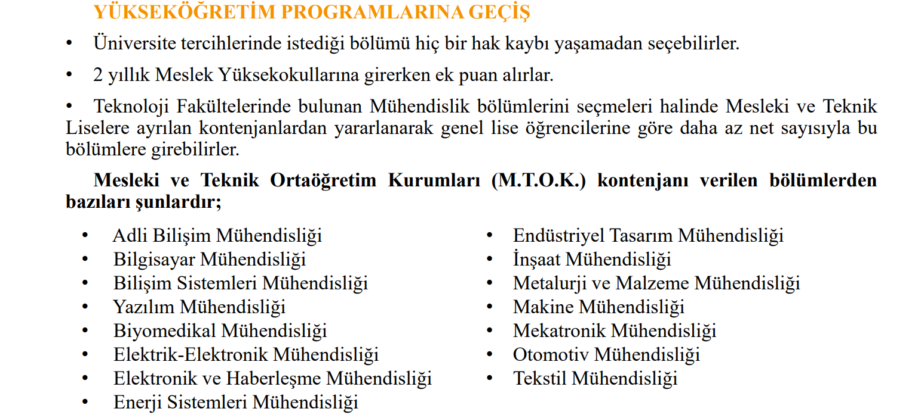

Slide 12
Mesleki Eğitim Merkezi Uygulamaları
34 Alan ve 184 farklı dalda mesleki eğitim imkânı
Ortaokulu bitirenlere zorunlu lise eğitimini mesleki eğitim merkezlerinde tamamlayabilme fırsatı
9. sınıftan itibaren iş kazaları, meslek hastalıklarına karşı Sigortalı olma imkanı
9, 10 ve 11. sınıf öğrencilerine asgari ücretin en az %30'u,
12. sınıftaki kalfalara asgari ücretin en az yarısı kadar maaş imkânı
Ustalık belgesi, Mesleki ve Teknik Anadolu Lisesi diploması ve kendi iş yerini açma fırsatı
Mezun olduğu alanda %88 istihdam oranı

Slide 13
Mesleki Eğitim Merkezi Uygulamaları
Mesleki eğitim merkezlerine nasıl başvurulabilir?
Başvuru şartlarını taşımak koşuluyla, mevcutta bir işletmede çalışanlar veya işletmede çalışmayıp mesleki eğitim almak isteyen adaylar kimlik bilgileriyle birlikte en yakın mesleki eğitim merkezine bizzat müracaat edebilir.
Herhangi bir İşletmede çalışmayanlar; mesleki eğitim merkezleri tarafından meslek seçimi ve işletme bulma konusunda rehberlik ve yönlendirme hizmeti alabilirler.
Mesleki eğitim merkezine kayıt; okul, işletme ve öğrenci/veli arasında “işletmelerde mesleki eğitim sözleşmesinin” imzalanmasıyla başlar.
Öğrenci e-MESEM sistemine okul tarafından kaydedilir.
Öğrenci kayıt olduğu andan itibaren meslek hastalıkları, iş kazalarına karşı sigortası başlar, öğrenim süresi boyunca devam eder.

Slide 14
Mesleki eğitim merkezlerine başvuru süreci ve aşamaları
En az ortaokul mezunu olan adaylar yıl boyunca kayıt yaptırabilir.
Sağlık durumu ilgili mesleğin öğrenimine elverişli olmak. Bu durum gerektiğinde sağlık/sağlık kurulu raporuyla belgelendirilir.
184 farklı dalda başvuru yapılabilmektedir.
Haftada 1 gün okulda teorik, 4 gün ise işletmelerde beceri eğitimi verilmektedir.
Mesleki eğitim merkezine devam eden 9,10 ve 11. Sınıf öğrencileri asgari ücretin en az %30'unu, 12. Sınıf öğrencileri asgari ücretin en az yarısı kadar maaş alırlar.
Mesleki eğitim merkezi mezunları “Ustalık Belgesi” ile “Mesleki ve Teknik Anadolu Lisesi diploması” alarak kendi iş yerlerini açabilirler.

Slide 15
Mesleki Eğitim Merkezi Uygulamaları
Mesleki Eğitim Merkezinde okuyan öğrencilerden Meslek Lisesi mezunu olmak isteyenlerin almaları gereken fark dersleri Talim ve Terbiye Kurulunun 19.07.2019 tarihli ve 18 sayılı kararı ile kabul edilmiş ve 2019-2020 eğitim ve öğretim yılından itibaren DİPLOMA PROGRAMI uygulanmaya başlanmıştır.
Mesleki eğitim merkezlerinden önceki yıllarda kalfalık ve ustalık belgesi almış olanların da fark derslerini tamamlayıp Meslek Lisesi diploması alabilmeleri için 14.08.2020 tarihi itibariyle DİPLOMA TELAFİ PROGRAMI başlatılmıştır.

Slide 16
KAYITLAR
YIL BOYU DEVAM EDER !
YAŞ SINIRI YOKTUR !
KAYIT ŞARTLARI NELERDİR?
En az ortaokul veya imam-hatip ortaokulunu bitirmiş olmak.
Sağlık durumu ilgili mesleğin öğrenimine elverişli olmak. Bu durum, gerektiğinde, sağlık/sağlık kurulu raporuyla belgelendirilir.
Kayıt olacağı meslek dalı ile ilgili bir işyeriyle sözleşme imzalamak. Sözleşme imzalanacak işyerinde Usta Öğreticilik belgesine sahip usta olması gerekir.

Slide 17
ÜCRET, SOSYAL GÜVENLİK VE İZİN
Eğitim süresince öğrencinin SGK (İş kazası ve meslek hastalığı ile Genel Sağlık Sigortası) primleri devlet tarafından karşılanır.
Aday çırak, çırak ve işletmelerde mesleki eğitim gören öğrencilere işletmelerce her yıl tatil aylarında bir ay ücretli izin verilir. Ayrıca mazeretleri kabul edilenlere okul müdürlüğünün görüşü alınarak bir aya kadar ücretsiz izin de verilebilir.

Slide 18
İŞLETMELER;
9, 10 ve 11. sınıf öğrencilerine, asgari ücretin net tutarının %30 undan, 12. sınıf öğrencilerine ise asgari ücretin net tutarının %50 sinden, az olmayacak şekilde ücret ödemek zorundadır.
İşletmelerin öğrenciye ödedikleri bu ücretlerin tamamı Devlet Katkısı olarak geri ödenmektedir.

Slide 19
İnsanların hayatını idame ettirebilmesi için mutlaka bir meslek sahibi olmalıdır. Bunun da yükseköğretime ötelenmeden önce ortaöğretim seviyesinde
Mesleki ve Teknik Eğitim kurumlarında ilgi,istek ve yetenekleri doğrultusunda erken yaşta edinilebileceği UNUTULMAMALIDIR..

